Slide 1



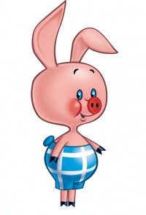
1
2
3
4
7
6
5
8
9
10

Slide 2
Что мы знаем о числе 7?
1. 5,6,7…
2. 6,7,8
3. 7>6 на 1
4.7- это 1и6, 2и5, 3и4

Slide 3
3+4
3+3
2+3
6-2
6-5
8-6
7+1

Slide 4
3+4=7
3+3=6
2+3=5
6-2=4
6-5=1
8-6=2
7+1=8

Slide 5
1 2 4 6
1.7,8
2.7,8,9
3.
8 | 1 | 2 | 3 | 4 | 5 | 6 | 7
 | 7 | 6 | 5 | 4 | 3 | 2 | 1

Slide 6
Спасибо за внимание.

